Slide 1

Naive Bayes
Université Sultan Moulay Slimane
Ecole Nationale des Sciences Appliquées de Khouribga
Département: Mathématiques & informatique
Realisé par :
Ayoub EL ALLAMI
Akram EL BASRI
Abderrahmane SARBANE
Atmane RAHHAB
Oussama ESSOUIDI
Encadré par :
Pr. Ourdou
19-03-2024

Slide 2
Plan
01
03
02
05
Introduction
Conclusion
Exercice d’application
04
TP d’application
Fonctionnement de l’algorithme
Naive Bayes

Slide 3
01
Introduction

Slide 4
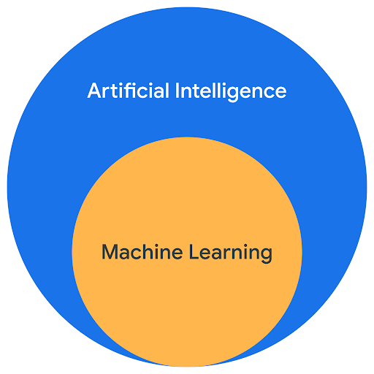

Slide 5
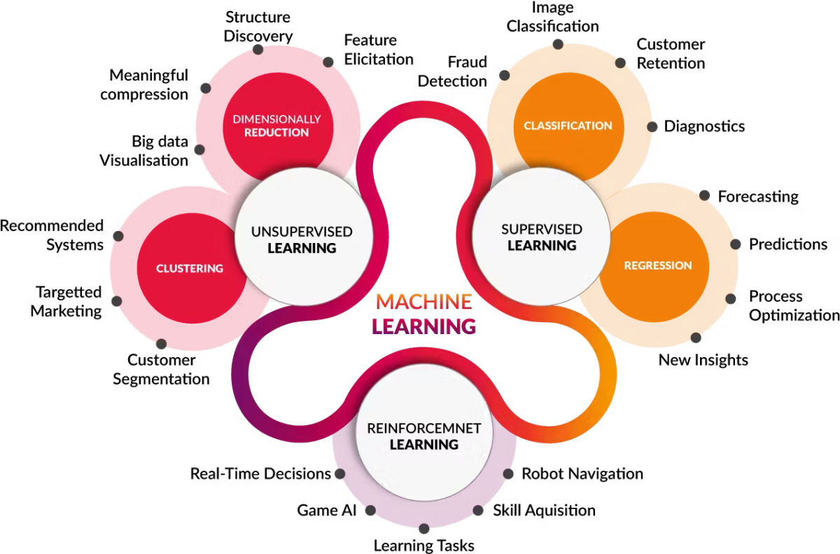

Slide 6
la classification bayésienne
La classification bayésienne est une méthode statistique qui utilise des probabilités pour effectuer la classification.
Il repose sur le théorème de Bayes en supposant que les caractéristiques des données sont indépendantes les unes des autres.

Slide 7
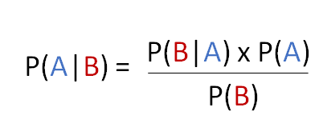
le théorème de Bayes
le théorème de Bayes décrit la probabilité d’une caractéristique en se basant au préalable sur des situations liées à celle-ci.
Notes:
Par exemple, si la probabilité qu’une personne soit diabétique est liée à son âge, alors en utilisant ce théorème, on peut utiliser l’âge pour prédire avec plus de précision la probabilité de souffrir de cette maladie chronique.
Le mot naïf dans l’intitulé de l’algorithme implique que chaque paire de caractéristiques dans l’ensemble des données en question est indépendante de l’autre. C’est-à-dire que la valeur d’une caractéristique particulière est indépendante de la valeur de toute autre caractéristique pour une classe donnée. Par exemple, un fruit est classé comme une pomme s’il est rond, s’il a un diamètre d’environ 13 cm et s’il est de couleur rouge. Avec le Naîve Bayes Classifier, chacune des trois caractéristiques : forme, taille, et couleur contribuent indépendamment à la probabilité que ce fruit soit une pomme. On suppose, en plus, qu’il n’y a pas de corrélation entre la forme, la taille et la couleur.

Slide 8
Cas d’utilisation
Catégorisation de documents
L’analyse des sentiments
Le filtrage de spam
Filtrage de contenu
Les systèmes de recommandation.
Notes:
Le Naîve Bayes Classifier peut être appliqué dans différents scénarios, un des cas d’utilisation classiques pour ce modèle d’apprentissage est la classification des documents. Il s’agit de déterminer si un document correspond à certaines catégories ou pas.
Il est aussi utilisé pour :

Slide 9
Avantages
Les classifieurs naïfs bayésiens, malgré leur simplicité, ont des points forts:
Ils ont besoin d’une petite quantité de données d’entrainement.
Ils donnent de bonnes résultats dans le cas de filtrage du courrier indésirable et de classification de documents
Ils sont très rapides par rapport aux autres classifieurs.

Slide 10
Limites
Les probabilités obtenues en utilisant ces classifieurs ne doivent pas être prises au sérieux.
Le Naîve Bayes Classifier suppose que les variables sont indépendantes, ce qui n’est toujours pas vrai dans les cas réels.
.
Dans le cas des caractéristiques continues (prix, surface, etc.), les données doivent suivre la loi normale.
S’il existe une grande corrélation entre les caractéristiques, ils vont donner une mauvaise performance.
Notes:
Les classifieurs naïfs bayésiens certes sont populaires à cause de leur simplicité. Mais, une telle simplicité vient avec un cout.

Slide 11
02
Fonctionnement de l’algorithme NB

Slide 12
Naive Bayes Algorithm : types
Il existe principalement trois types de classificateurs Naïve:
Naïve Bayes Gaussien
Ce classificateur suppose que les caractéristiques suivent une distribution gaussienne (normale).
Ce classificateur est similaire au Naïve Bayes multinomial mais est utilisé lorsque les caractéristiques sont binaires (par exemple, présentes ou absentes).
Naïve Bayes Multinomial
Naïve Bayes Bernoulli
Ce classificateur est spécialement conçu pour les caractéristiques qui représentent des comptages ou des fréquences dans des données textuelles.
Notes:
Naïve Bayes Gaussien : Ce classificateur suppose que les caractéristiques suivent une distribution gaussienne (normale).
Lorsque les valeurs des caractéristiques sont continues, on utilise la loi normale (loi gaussienne). Par exemple, le poids, le prix, etc.
2. Naïve Bayes Multinomial : Ce classificateur est spécialement conçu pour les caractéristiques qui représentent des comptages ou des fréquences dans des données textuelles.
Lorsque les valeurs des caractéristiques sont discrètes, on utilise la loi multinomiale. Par exemple, la couleur des cheveux avec les valeurs: brun, auburn, châtain, roux, blond vénitien, blond et blanc.
Il est souvent utilisé dans la classification de documents basée sur le modèle de sac de mots (bag-of-words).
3. Naïve Bayes Bernoulli : Ce classificateur est similaire au Naïve Bayes multinomial mais est utilisé lorsque les caractéristiques sont binaires (par exemple, présentes ou absentes).
Il est adapté à la classification de données binaires, telles que la classification de documents où chaque mot est considéré comme présent ou absent.

Slide 13
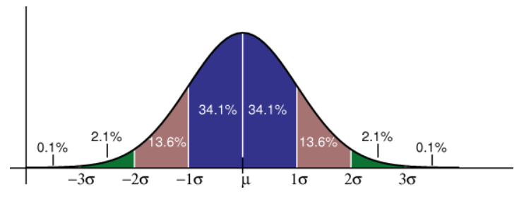
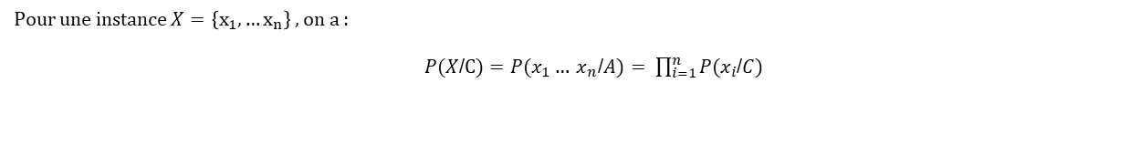
Naïve Bayes Gaussian :
Naïve Bayes Gaussian est une variante de l’algorithme de classification Naïve Bayes.
- Les condition d’application de Naïve Bayes Gaussian :
1- Variable continue
2- Distribution Gaussian : Les données sont supposé suivre une distribution gaussian.
3- Indépendances conditionnelle : La présense ou la valeur d’une caractéristiques n’affecte pas la présense ou la valeur des autes valeurs.
Pour une instance $X=\left\{x_{1}, …x_{n}\right\}$ , on a :
$P(X$/$C)=P(x_{1}… x_{n}$/$A)= \prod_{i=1}^{n}{P(x_{i}}$/$C)$

Slide 14
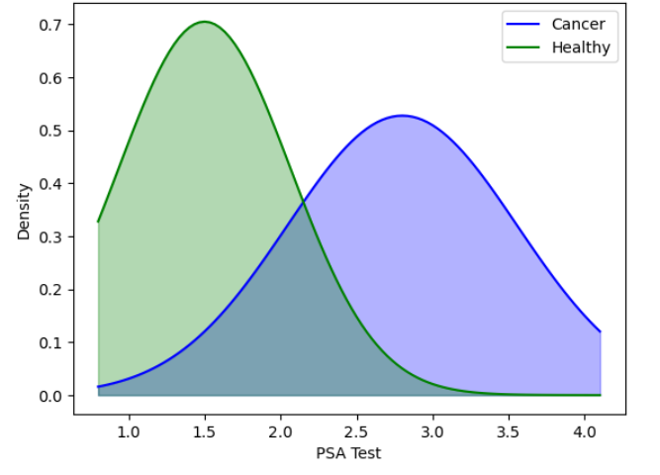
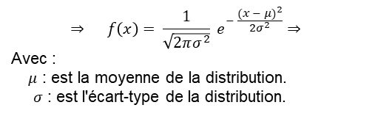




Exemple :
PSA Test | Status
4.1 | Cancer
3.4 | Cancer
2.9 | Cancer
2.8 | Cancer
2.7 | Cancer
2.1 | Cancer
1.6 | Cancer
2.5 | Healthy
2.0 | Healthy
1.7 | Healthy
1.4 | Healthy
1.2 | Healthy
0.9 | Healthy
0.8 | Healthy
$${\overline{x}}_{c}=2.8$$
$σ_{c}$ = 0.75
$${\overline{x}}_{h}=1.5$$
$σ_{h}$ = 0.56
$${\overline{x}}_{c}=2.8$$
$σ_{c}$ = 0.75
$$⇒ f\left(x\right)= \frac{1}{\sqrt{2πσ^{2}}} e^{− \frac{{(x − μ)}^{2}}{2σ^{2}}}⇒$$
Avec :
$μ$ : est la moyenne de la distribution.
$σ$ : est l'écart-type de la distribution.
$${\overline{x}}_{h}=1.5$$
$σ_{h}$ = 0.56

Slide 15
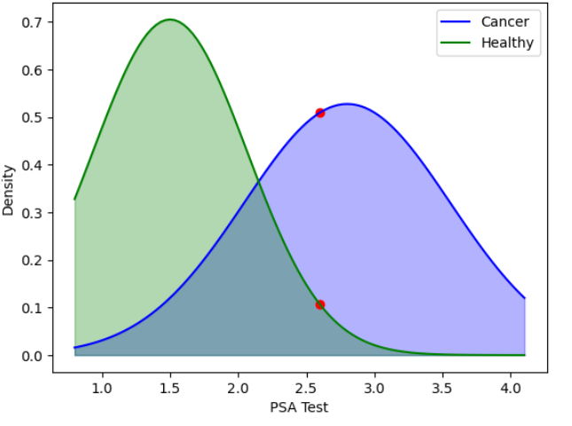
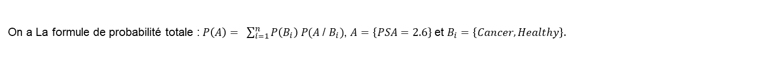

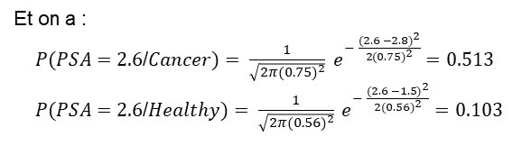
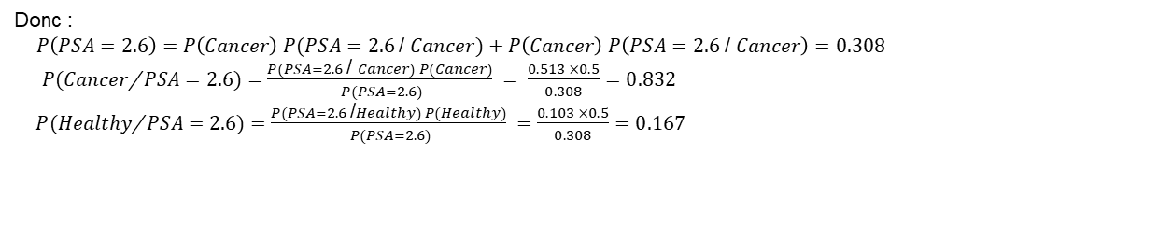
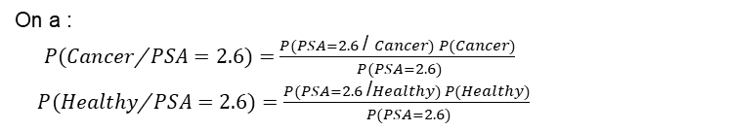
Maintenant, nous voulons prédire la classe d'une instance dans le PSA = 2.6.
On a :
$P(Cancer$/$PSA=2.6)=$ $\frac{P(PSA=2.6 \text{/ }Cancer) P(Cancer)}{ P(PSA=2.6)}$
$P(Healthy$/$PSA=2.6)=$ $\frac{P(PSA=2.6 \text{/}Healthy) P(Healthy)}{ P(PSA=2.6)}$
On a :
$P\left(Cancer\right)= \frac{7}{14}=\frac{1}{2} ; P\left(Healthy\right)= \frac{1}{2}$
Et on a :
$P(PSA=2.6$/$Cancer)= \frac{1}{\sqrt{2π{(0.75)}^{2}}} e^{− \frac{{(2.6 −2.8)}^{2}}{2{(0.75)}^{2}}}=0.513$
$P(PSA=2.6$/$Healthy)= \frac{1}{\sqrt{2π{(0.56)}^{2}}} e^{− \frac{{(2.6 −1.5)}^{2}}{2{(0.56)}^{2}}}=0.103$
x
On a La formule de probabilité totale :$P\left(A\right)= \sum_{i=1}^{n}{P\left(B_{i}\right) P(A }$/ $B_{i})$, $A=\left\{PSA=2.6\right\}$et $B_{i}=\left\{Cancer, Healthy\right\}.$
Donc :
$P\left(PSA=2.6\right)=P\left(Cancer\right) P(PSA=2.6$/ $Cancer)+P\left(Cancer\right) P\left(PSA=2.6 \text{/ }Cancer\right)=0.308$
$P(Cancer$/$PSA=2.6)=$ $\frac{P(PSA=2.6 \text{/ }Cancer) P(Cancer)}{ P(PSA=2.6)} = \frac{0.513 ×0.5}{0.308}=0.832$
$P(Healthy$/$PSA=2.6)=$ $\frac{P(PSA=2.6 \text{/}Healthy) P(Healthy)}{ P(PSA=2.6)} =\frac{0.103 ×0.5}{0.308}=0.167$
Donc la classe de PSA = 2.6 est Cancer

Slide 16
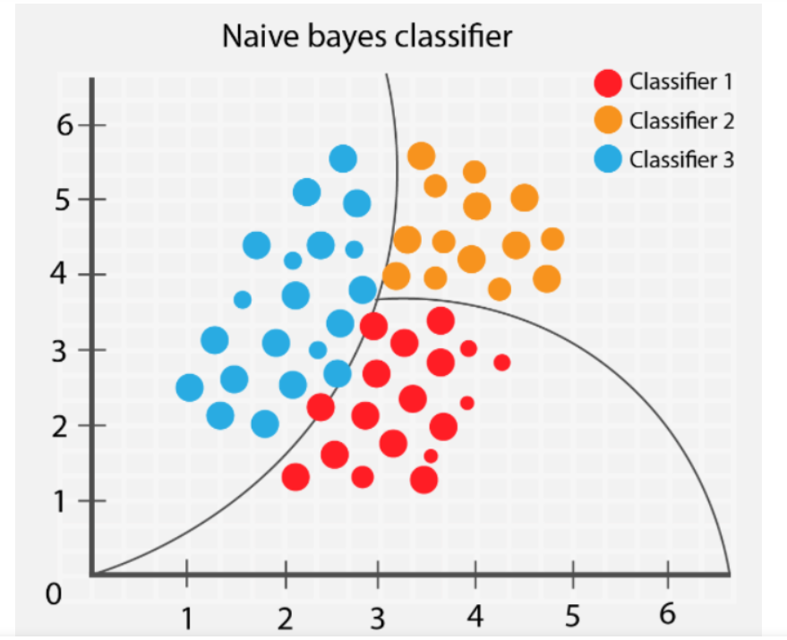
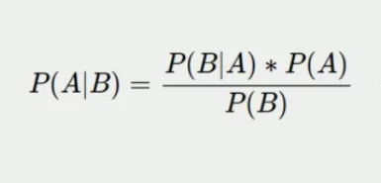
Naive Bayes Multinominal :
NBM est un algorithme d’apprentissage automatique très populaire et efficace basé sur le théorème de Bayes. Il est couramment utilisé pour les tâches de classification de texte où nous devons traiter des données discrètes comme le nombre de mots dans les documents.

Slide 17
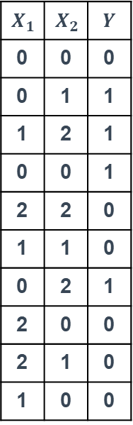



Naive Bayes Multinominal
Exemple :
On veut estimer $P\left(Y\right|X=(0,2))$
$$X_{1}$$ | $$X_{2}$$ | $$Y$$
0 | 0 | 0
0 | 1 | 1
1 | 2 | 1
0 | 0 | 1
2 | 2 | 0
1 | 1 | 0
0 | 2 | 1
2 | 0 | 0
2 | 1 | 0
1 | 0 | 0
$$P\left(Y=1\right)=\frac{4}{10}$$
$$P\left(Y=0\right)=\frac{6}{10}$$
$$P\left(X|Y=1\right)=\frac{1}{4}$$
$$P\left(X|Y=0\right)=0$$

Slide 18
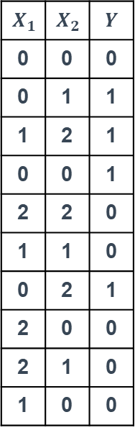



Naive Bayes Multinominal
Exemple :
On veut estimer $P\left(Y\right|X=(0,2))$
$$X_{1}$$ | $$X_{2}$$ | $$Y$$
0 | 0 | 0
0 | 1 | 1
1 | 2 | 1
0 | 0 | 1
2 | 2 | 0
1 | 1 | 0
0 | 2 | 1
2 | 0 | 0
2 | 1 | 0
1 | 0 | 0
$$P\left(Y=0\right)=\frac{6}{10}$$
$$P\left(Y=1\right)=\frac{4}{10}$$
$$P\left(X|Y=1\right)=P\left(X_{1}=0 | Y\right)∗P\left(X_{2}=2 | Y\right)=\frac{3}{4}∗\frac{2}{4}$$
$$P\left(X|Y=0\right)=P\left(X_{1}=0 | Y\right)∗P\left(X_{2}=2 | Y\right)=\frac{1}{6}∗\frac{1}{6}$$
$$\frac{4}{10}∗\frac{3}{4}∗\frac{2}{4}>\frac{6}{10}∗\frac{1}{6}∗\frac{1}{6}$$

Slide 19
03
Exercice d’application

Slide 20
Exercise d’application :
ID | Age | Income | Student | Credit_rating | Class : buys_computer
1 | <=30 | High | No | Fair | No
2 | <=30 | High | No | Excellent | No
3 | 31 … 40 | High | No | Fair | Yes
4 | >40 | Medium | No | Fair | Yes
5 | >40 | Low | Yes | Fair | Yes
6 | >40 | Low | Yes | Excellent | No
7 | 31 … 40 | Low | Yes | Excellent | Yes
8 | <=30 | Medium | No | Fair | No
9 | <=30 | Low | Yes | Fair | Yes
10 | >40 | Medium | Yes | Fair | Yes
11 | <=30 | Medium | Yes | Excellent | Yes
12 | 31 … 40 | Medium | No | Excellent | Yes
13 | 31 … 40 | High | Yes | Fair | Yes
14 | >40 | Medium | No | Excellent | No
1- Calculer la probabilité a priori des classes ‘Yes’ et ‘No’ (P(C=’Yes ‘) et P(C=’No’)).
2- Calculer la probabilité que l’instance : X = [ Age = ‘<= 30’, Income = ‘Medium’, Student = ‘Yes’, Credit_rating = ‘Fair’ ] appartienne à la classe "Yes", puis à la classe "No" (P(‘Yes’/X) et P(‘No’/X)).
3- Déduire la classe de l’instance X.

Slide 21
04
TP d’application

Slide 22
05
CONCLUSION

Slide 23
Merci de votre attention

